Slide 1
Sprawozdanie z działalności
Powiatowej Rady Działalności Pożytku Publicznego
Powiatu Giżyckiego I kadencji (2015-2017)

Slide 2
Powiatowa Rada Działalności Pożytku Publicznego
Powiatu Giżyckiego I kadencji (2015-2017)
Powiatowa Rada Działalności Pożytku Publicznego Powiatu Giżyckiego została utworzona 29 października 2015 r.
Przewodnicząca – Teresa Piątek
Wiceprzewodniczący – Jacek Łożyński (29.10.2015 r. – 19.09.2016 r. )
Wiceprzewodnicząca – Ewa Ostrowska (12.12.2016 r. – 28.10.2017 r.)

Slide 3
W skład Powiatowej Rady Działalności Pożytku Publicznego Powiatu Giżyckiego I kadencji wchodziło 12 osób, w tym:
2 przedstawicieli Rady Powiatu w Giżycku,
4 przedstawicieli Zarządu Powiatu w Giżycku,
6 przedstawicieli sektora pozarządowego.

Slide 4
W skład Powiatowej Rady Działalności Pożytku Publicznego Powiatu Giżyckiego I kadencji wchodzili:
1) przedstawiciele organizacji pozarządowych:
1. Alicja Kropiewnicka – przedstawicielka Mazurskiej Fundacji Młodzieży Niepełnosprawnej „Marzenia”
z siedzibą w Wydminach
2. Piotr Krzewiński – przedstawiciel Stowarzyszenia „Kochamy Mazury” z siedzibą w Sulimach;
3. Teresa Piątek – przedstawicielka Fundacji PozytywArt z siedzibą w Rynie;
4. Anna Julianna Górska – przedstawicielka Stowarzyszenia Na Rzecz Wspierania Rozwoju Osób
o Specjalnych Potrzebach Edukacyjnych „Szansa” z siedzibą w Giżycku;
5. Sylwia Anna Limanowska – przedstawicielka Lokalnej Organizacji Turystycznej „Mazury” z siedzibą
w Giżycku;
6. Janusz Mieronowicz – przedstawiciel Stowarzyszenia Użytkowników Działek Rekreacyjnych
„PERKUN” w Pierkunowie z siedzibą w Giżycku.

Slide 5
2) Przedstawiciele Rady Powiatu w Giżycku:
1. Ewa Ostrowska
2. Jacek Łożyński (29.10.2015 r. – 19.09.2016 r. )
3. Anna Skrypoczka (17.10.2016 r. – 28.10.2017 r.)
3) Przedstawiciele Zarządu Powiatu w Giżycku:
1. Mirosław Dariusz Drzażdżewski – Wicestarosta Giżycki
2. Ryszard Należyty – Zastępca dyrektora Powiatowego Zespołu Obsługi Szkół i Placówek Oświatowych w Giżycku
3. Kamila Gaińska-Wójcik – pracownik Wydziału Spraw Obywatelskich Starostwa Powiatowego w Giżycku
4. Zbigniew Piestrzyński (29.10.2015 r. – 27.10.2016 r.) – dyrektor Powiatowego Centrum Pomocy Rodzinie w Giżycku
5. Justyna Barczak (27.10.2016 r. – 28.10.2017 r.) – pracownik Powiatowego Centrum Pomocy Rodzinie w Giżycku

Slide 6
W czasie dwuletniej kadencji Rady odbyło się 16 posiedzeń, z czego:
2015 r. – 2 posiedzenia
2016 r. – 9 posiedzeń
2017 r. – 5 posiedzeń

Slide 7
W posiedzeniach Powiatowej Rady oprócz członków brali udział zaproszeni goście, w tym m.in.:
Izabela Liedtke i Jagoda Nowicka z Fundacji Cultura Civica, prowadzące Centrum Organizacji Pozarządowych Giżycko,
Piotr Omalecki - przedstawiciel Rady Działalności Pożytku Publicznego w Ełku z ramienia Ełckiego Stowarzyszenia Aktywnych „STOPA”,
Marita Przedpełska-Winiarczyk – Przewodnicząca Powiatowej Społecznej Rady ds. Osób Niepełnosprawnych, Wiceprzewodnicząca Polskiego Stowarzyszenia Na Rzecz Osób z Niepełnosprawnością Intelektualną Koło w Giżycku.

Slide 8
Powiatowa Rada Działalności Pożytku Publicznego
Powiatu Giżyckiego podejmowała decyzje w formie uchwał.
W I kadencji podjęła łącznie 12 uchwał.
Uchwała Nr 1.2015 z dnia 27.11.2015 r. w sprawie wyboru Przewodniczącego Rady
Uchwała Nr 2.2015 z dnia 27.11.2015 r. w sprawie wyboru Wiceprzewodniczącego Rady
Uchwała Nr 3.2016 z dnia 08.02.2016 r. w sprawie uchwalenia „Regulaminu pracy Powiatowej Rady Działalności Pożytku Publicznego Powiatu Giżyckiego”
Uchwała Nr 4.2016 z dnia 12.12.2016 r. w sprawie wyboru Wiceprzewodniczącego Rady
Uchwała Nr 5.2016 z dnia 21.12.2016 r. w sprawie zaopiniowania projektu uchwały wasprawie ogłoszenia otwartego konkursu ofert na realizację zadań publicznych zlecanych sektorowi pozarządowemu w roku 2017
Uchwała Nr 6.2017 z dnia 06.02.2017 r. w sprawie stanowiska Rady dotyczącego wniosku Powiatowej Społecznej Rady ds. Osób Niepełnosprawnych

Slide 9
Uchwała Nr 7.2017 z dnia 06.02.2017 r. w sprawie przygotowania wykazu dokumentów do konsultacji z Radą w 2017 r.
Uchwała Nr 8.2017 z dnia 06.02.2017 r. w sprawie Ramowego Planu Pracy Powiatowej Rady Działalności Pożytku Publicznego Powiatu Giżyckiego na 2017 r.
Uchwała Nr 9.2017 z dnia 23.03.2017 r. w sprawie zaopiniowania projektu uchwały w sprawie ogłoszenia II otwartego konkursu ofert na realizację zadań publicznych zlecanych sektorowi pozarządowemu w roku 2017
Uchwała Nr 10.2017 z dnia 23.03.2017 r. w sprawie przyjęcia katalogu dokumentów do konsultacji z Powiatową Radą Działalności Pożytku Publicznego Powiatu Giżyckiego w 2017 r.
Uchwała Nr 11.2017 z dnia 29.05.2017 r. w sprawie propozycji zmian do uchwały Rady Powiatu w Giżycku w sprawie trybu powoływania członków oraz organizacji i trybu działania Rady Działalności Pożytku Publicznego Powiatu Giżyckiego
Uchwała Nr 12.2017 z dnia 21.07.2017 r. w sprawie zaopiniowania projektu uchwały Rady Powiatu w Giżycku w sprawie trybu powoływania członków oraz organizacji i trybu działania Powiatowej Rady Działalności Pożytku Publicznego Powiatu Giżyckiego

Slide 10
Członkowie Powiatowej Rady brali udział w:
posiedzeniu Zespołu konsultacyjnego ds. oceny zadań zaproponowanych do realizacji przez organizacje pozarządowe na 2017 rok (w ramach ankiety „Mapa aktywności organizacji pozarządowych powiatu giżyckiego”);
posiedzeniach Komisji Konkursowych w otwartych konkursach ofert;
III Forum Rad Działalności Pożytku Publicznego w Olsztynie – 02.12.2016 r.
spotkaniu w ramach projektu "Partnerstwo na rzecz realizacji praw osób zaniepełnosprawnościami wśród administracji publicznej województwa warmińsko-mazurskiego" realizowanego przez Warmińsko-Mazurski Sejmik Osób Niepełnosprawnych w partnerstwie z Federacją Organizacji Socjalnych Województwa Warmińsko-Mazurskiego FOSa – 28.07.2017 r.

Slide 11
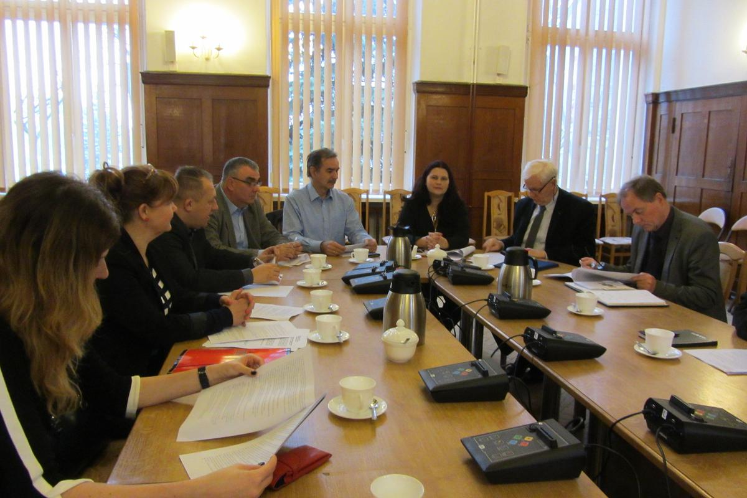
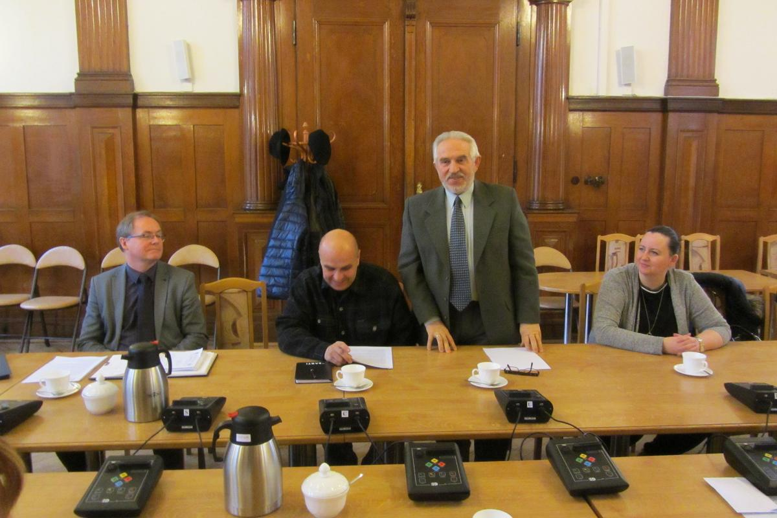
I posiedzenie Powiatowej Rady - 27.11.2015 r.

Slide 12
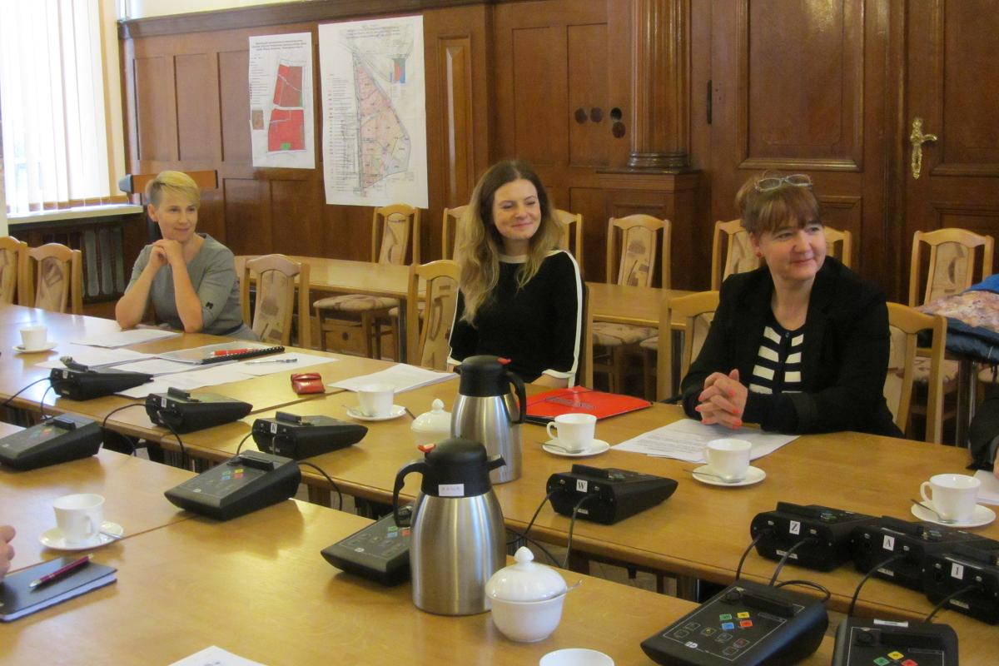
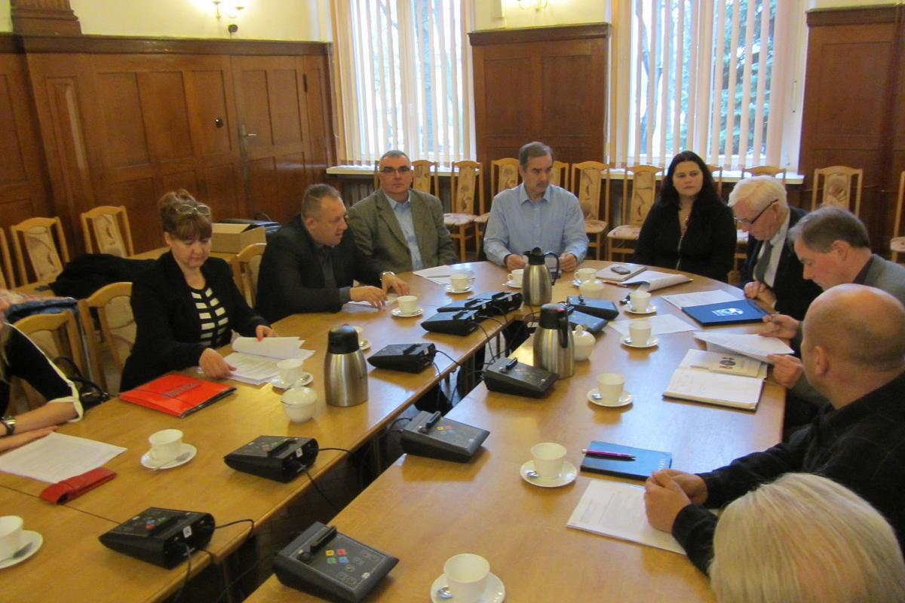
I posiedzenie Powiatowej Rady - 27.11.2015 r.

Slide 13
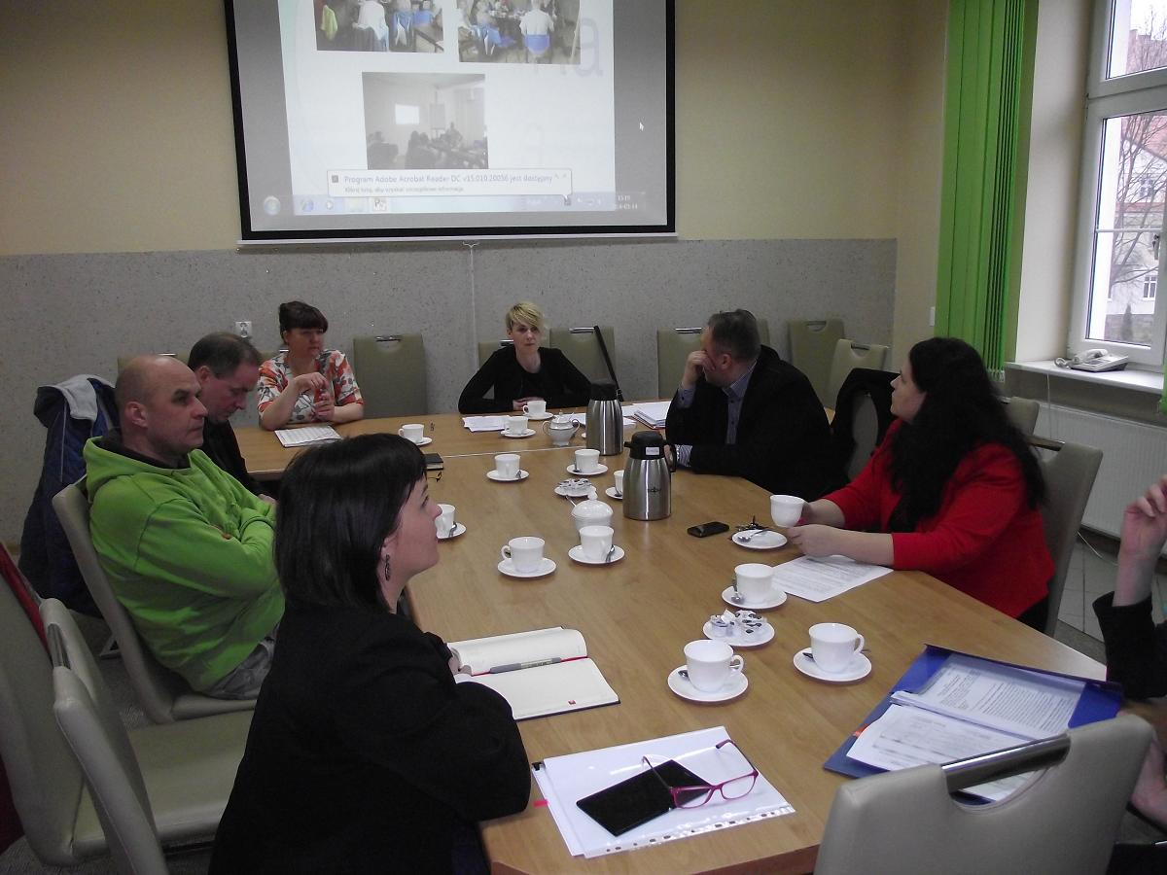
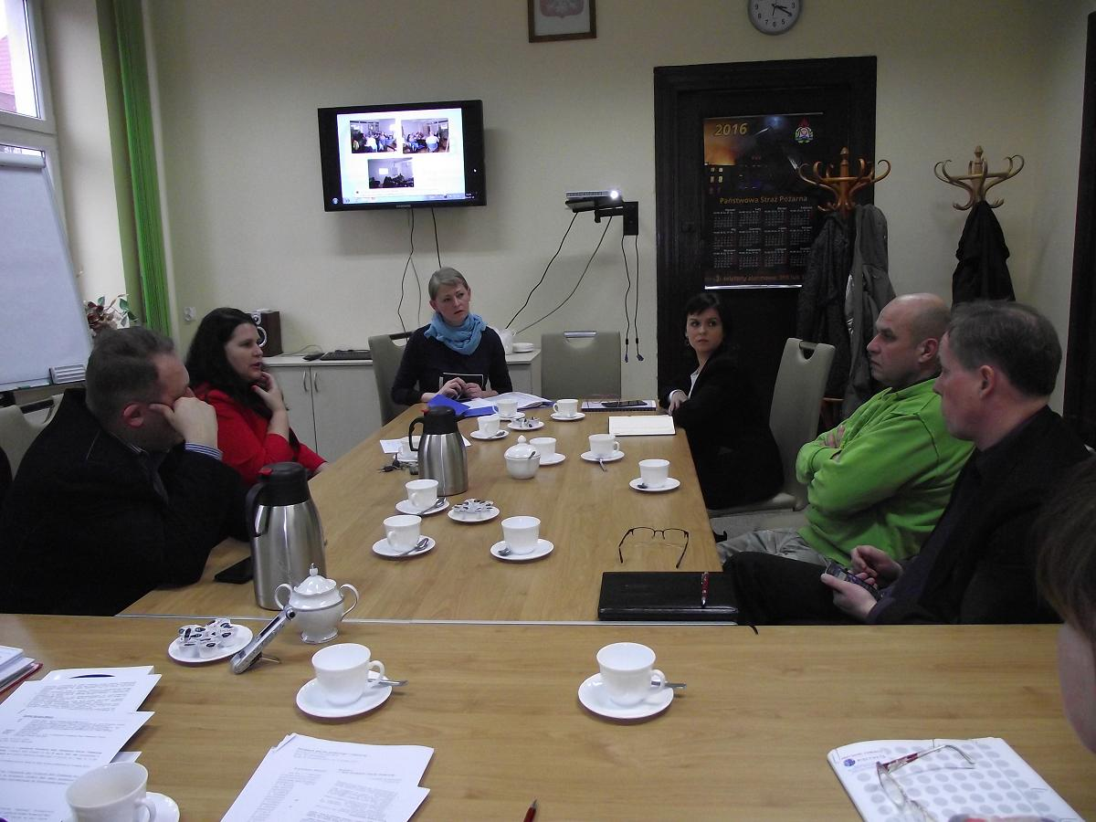
V posiedzenie Powiatowej Rady - 14.03.2016 r.

Slide 14
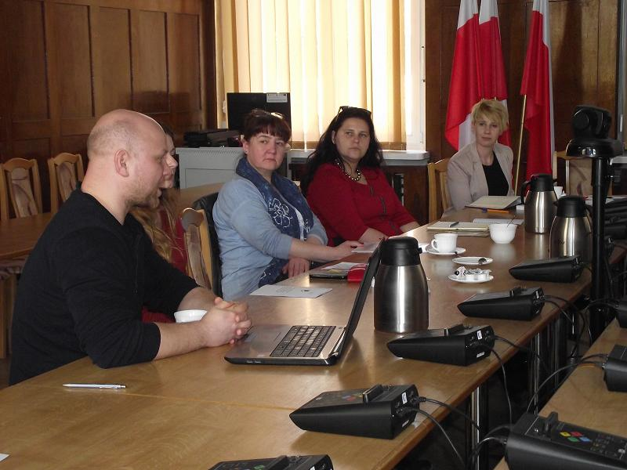
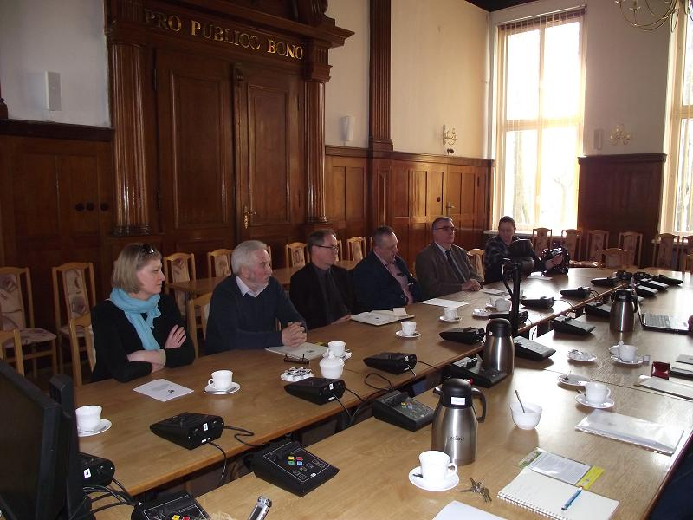
VI posiedzenie Powiatowej Rady - 18.04.2016 r.

Slide 15
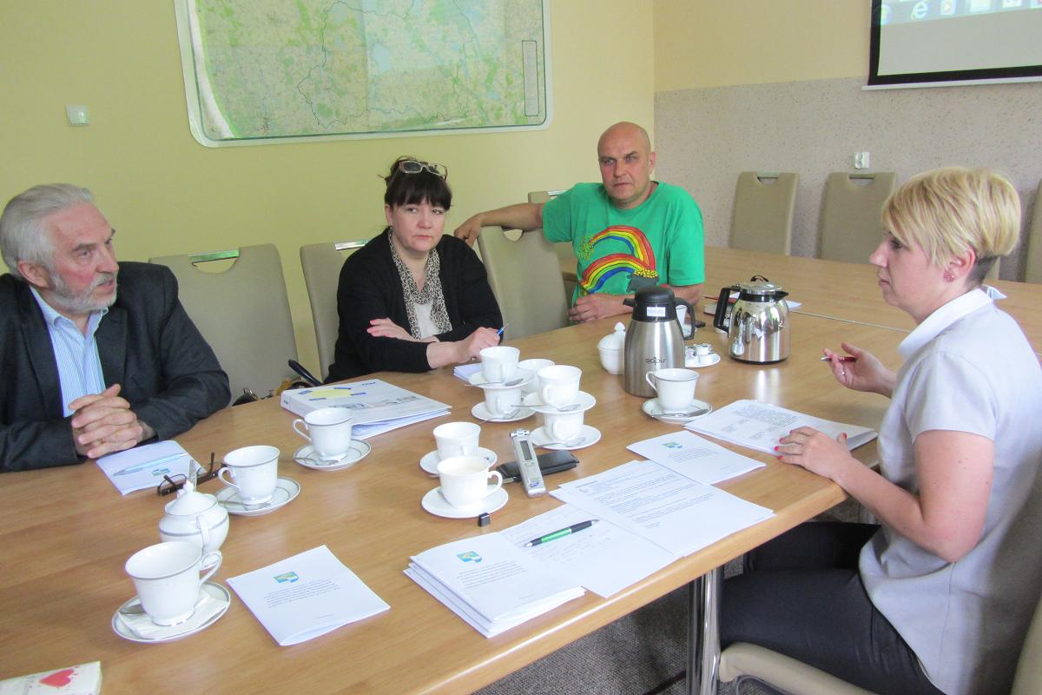
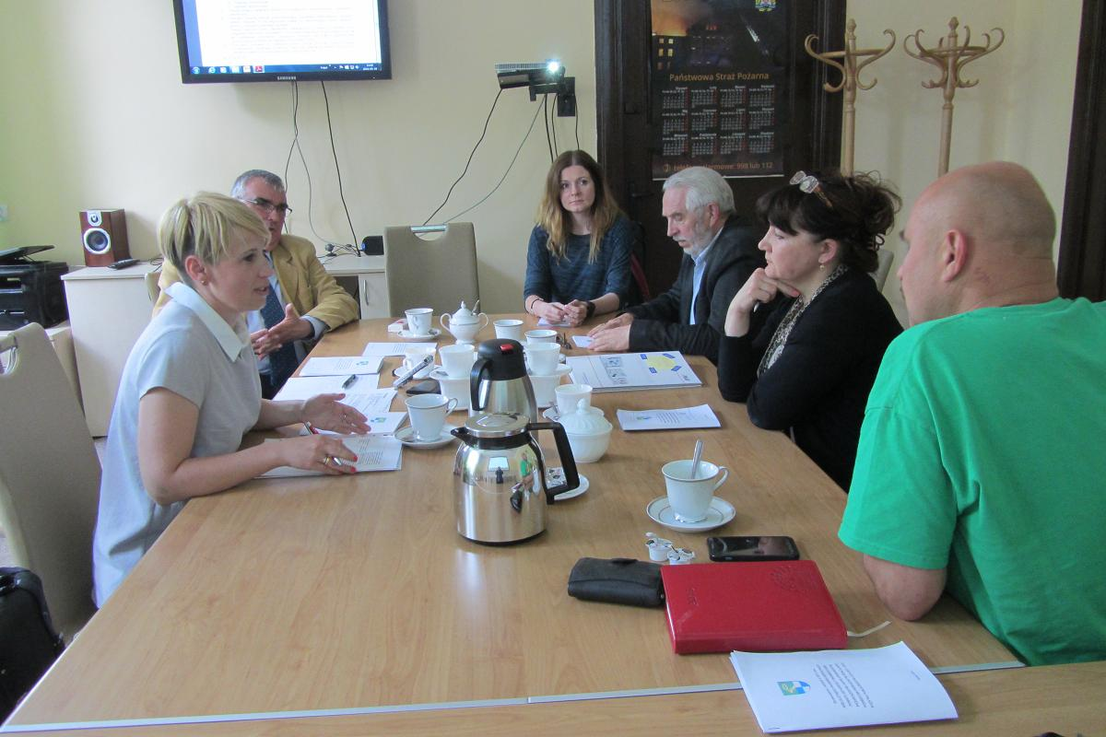
VII posiedzenie Powiatowej Rady - 19.05.2016 r.

Slide 16
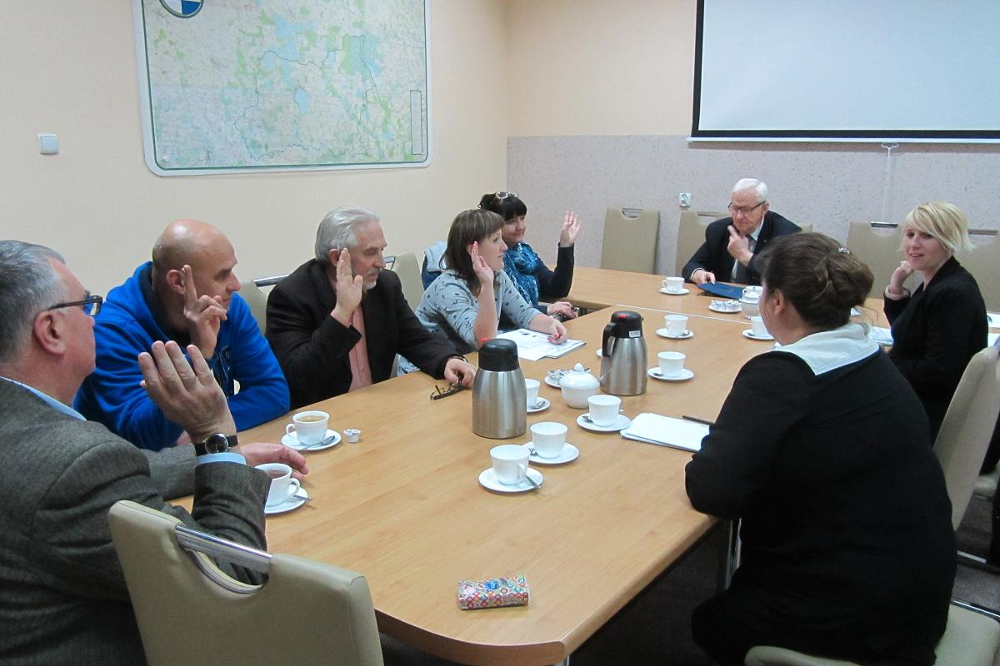
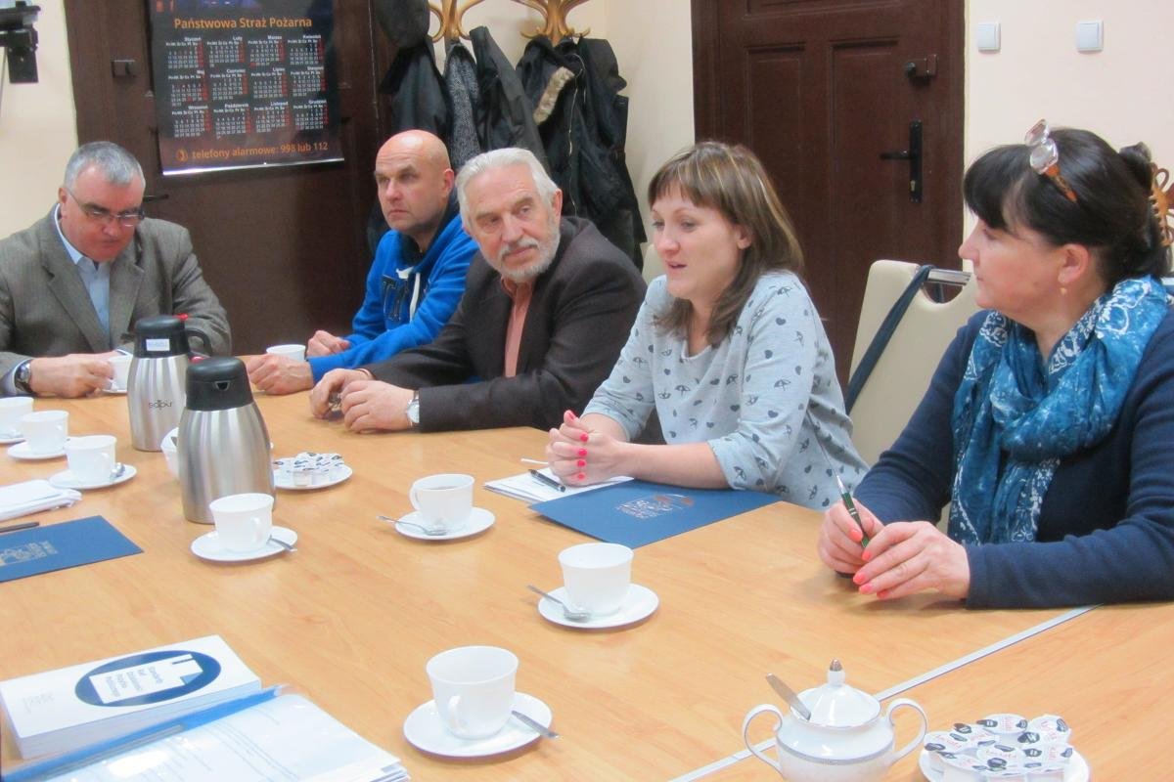
IX posiedzenie Powiatowej Rady - 07.11.2016 r.

Slide 17
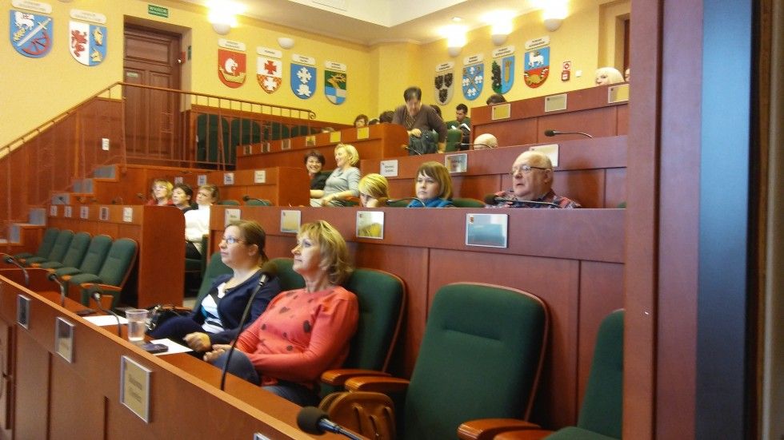
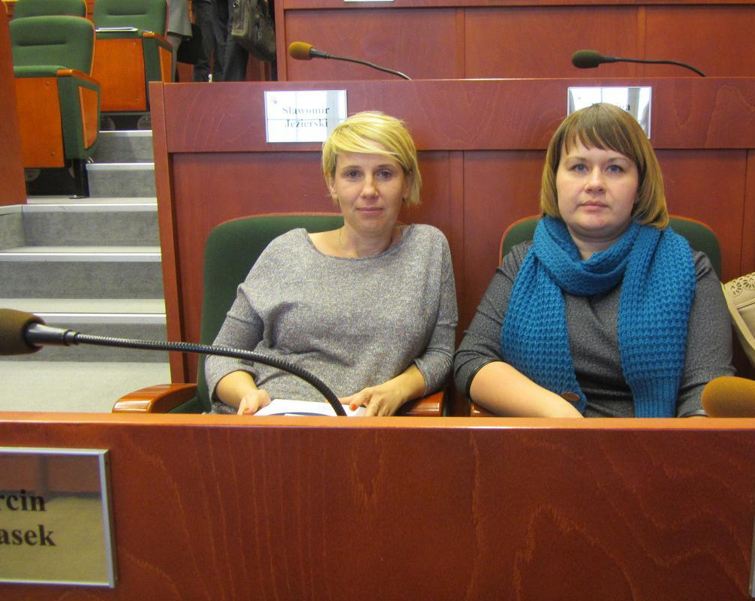
Udział członków Powiatowej Rady Działalności Pożytku Publicznego Powiatu Giżyckiego w III Forum Rad Działalności Pożytku Publicznego w Olsztynie – 02.12.2016 r.

Slide 18
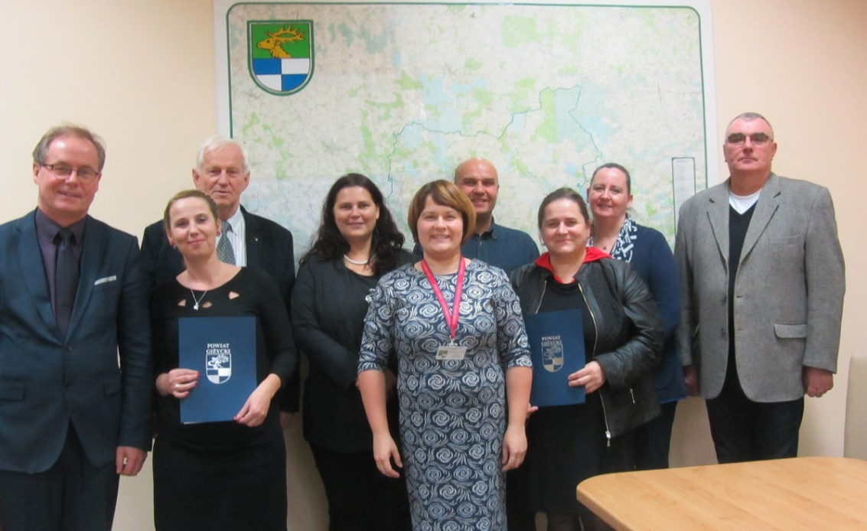
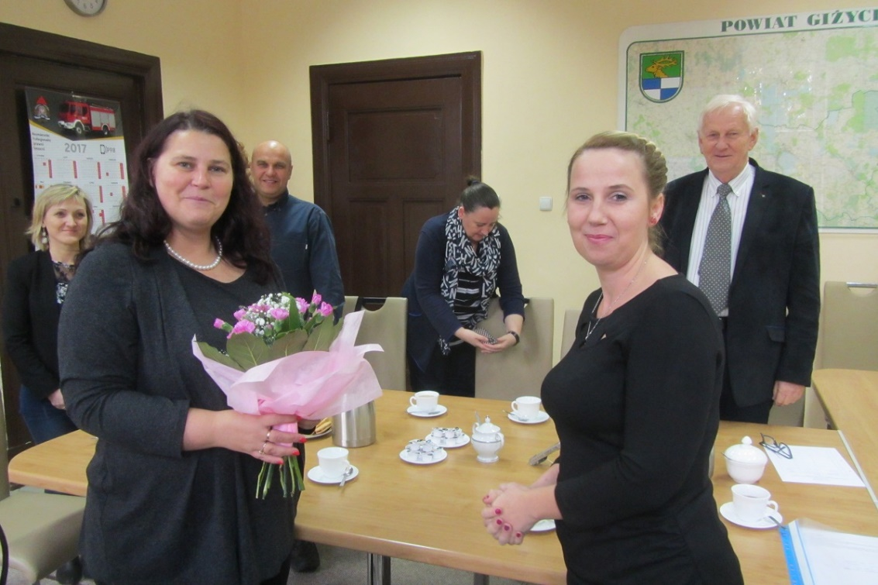
XVI posiedzenie Powiatowej Rady - 27.10.2017 r.

Slide 19
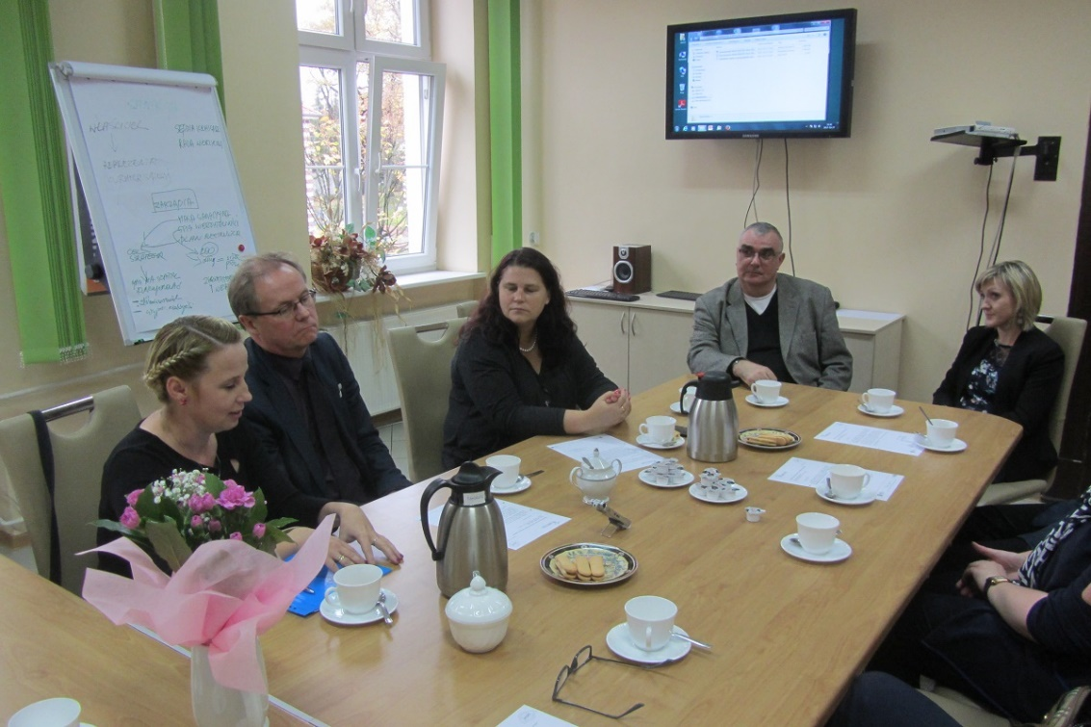
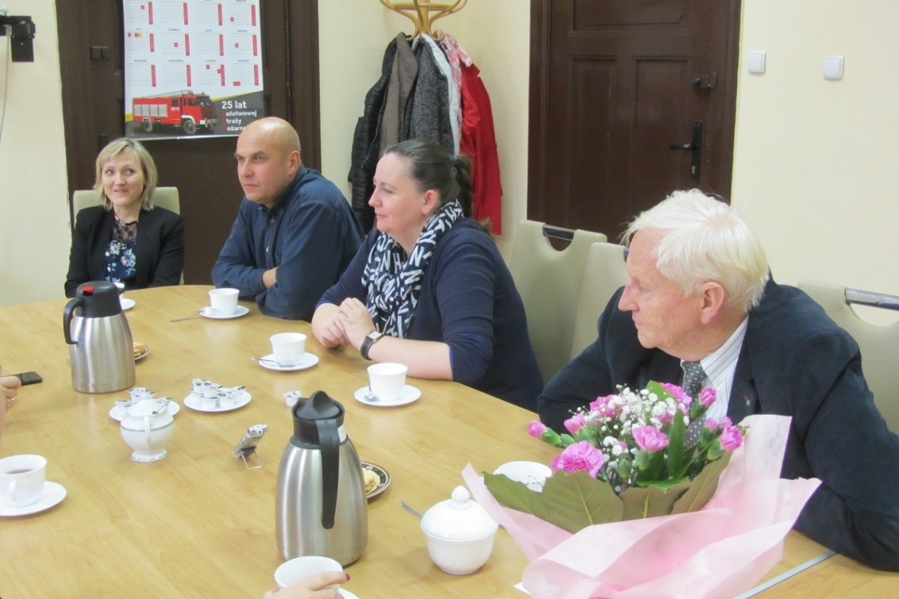
XVI posiedzenie Powiatowej Rady - 27.10.2017 r.

Slide 20
Dziękuję za uwagę
Opracowała: Kamila Gaińska-Wójcik
Starostwo Powiatowe w Giżycku
Wydział Spraw Obywatelskich
Al. 1 Maja 14, 11-500 Giżycko

